Slide 1

Stepena iteracija za nalaženje dominantne svojstvene vrijednosti
Čabarkapa Đorđe 5/24
Miletić Rajan 7/24
PRIRODNO–MATEMATIČKI FAKULTET Računarstvo i informacione tehnologije
Paralelno programiranje

Slide 2
Koraci implementacije:
Biranje nasumičnog vektora
Množenje matrice A sa vektorom
Normalizacija
Provjera konvergencije
Aproksimacija dominantne svojstvene vrijednosti

Slide 3
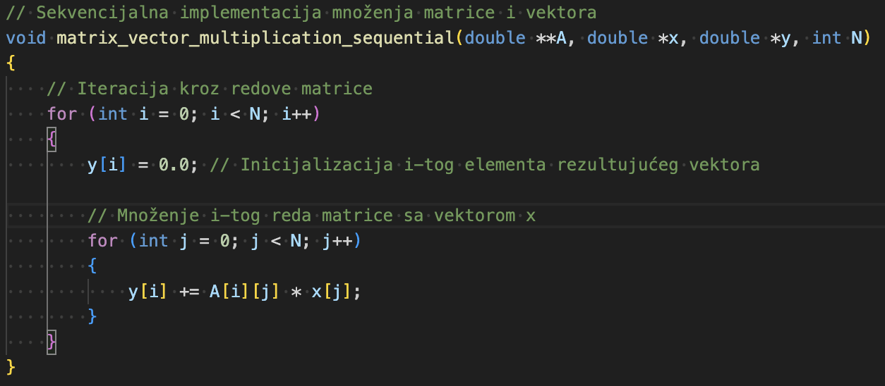
Množenje matrice i vektora :

Slide 4
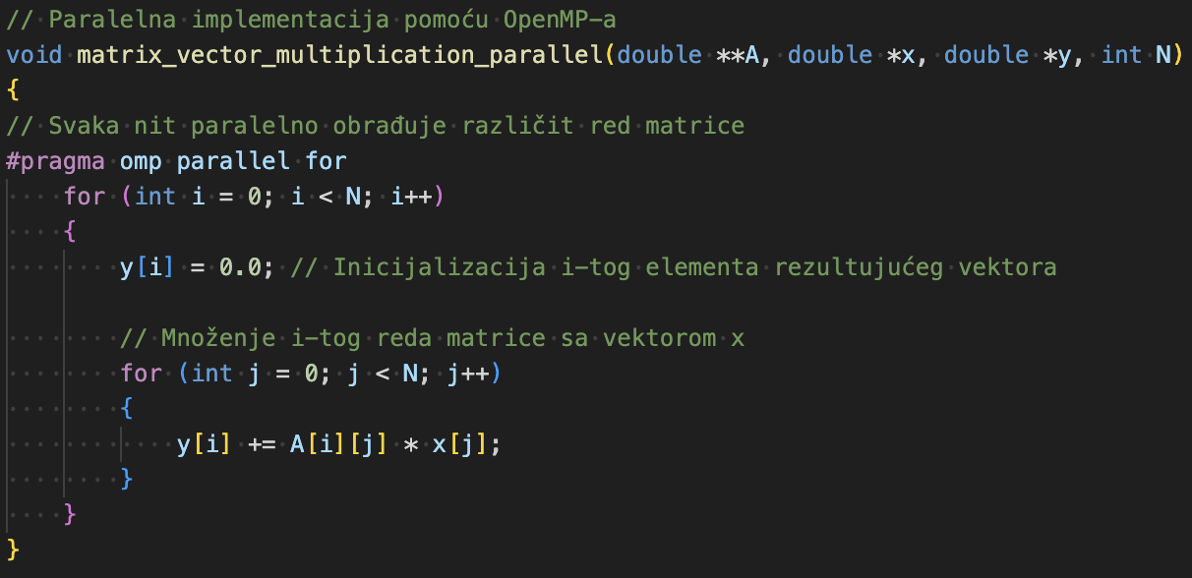
Množenje matrice i vektora :

Slide 5
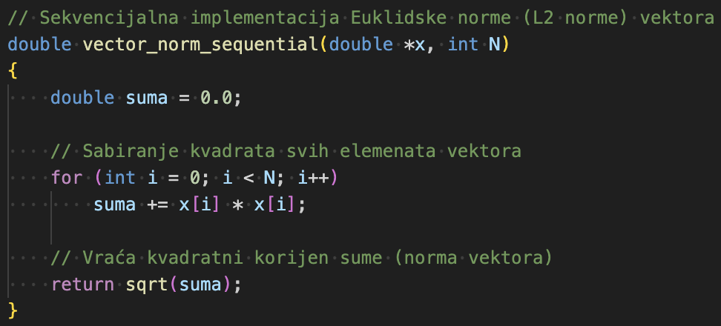
Izračunavanje globalne norme:

Slide 6
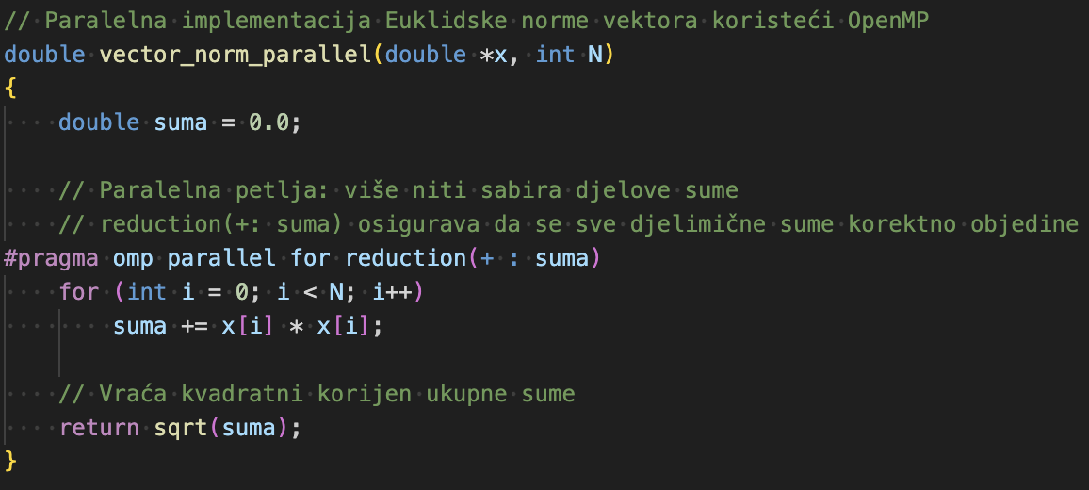
Izračunavanje globalne norme:

Slide 7
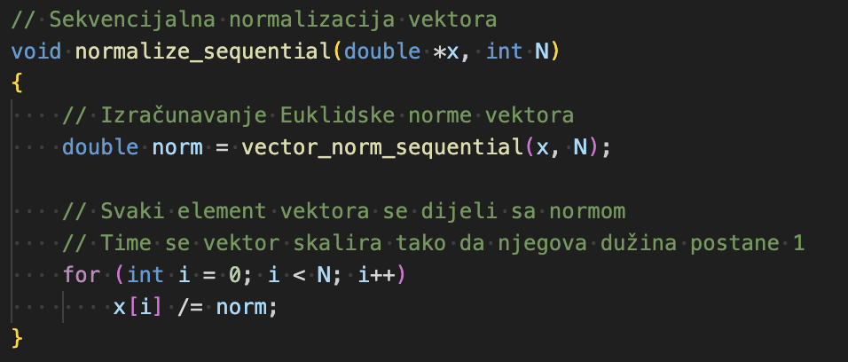
Normalizacija:

Slide 8
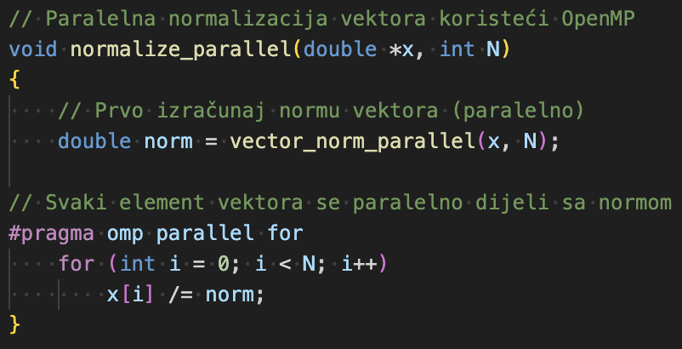
Normalizacija:

Slide 9
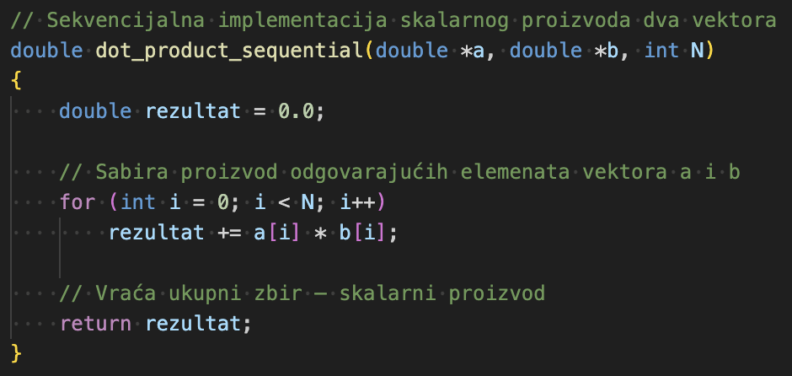
Računanje imenioca Rayleigh-ovog količnika:

Slide 10
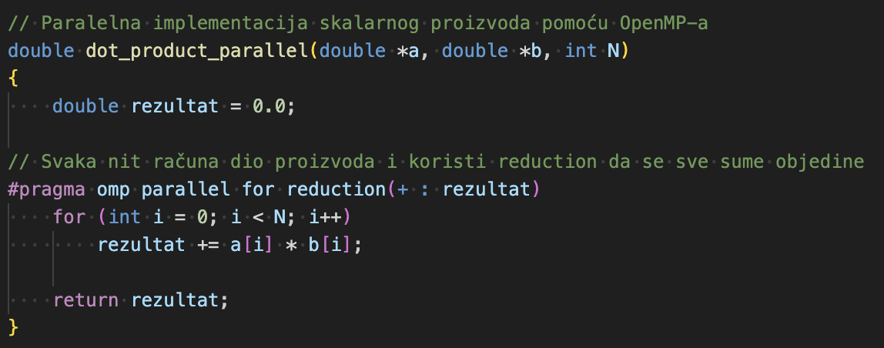
Računanje imenioca Rayleigh-ovog količnika:

Slide 11
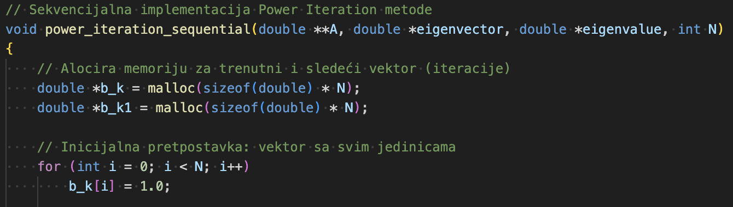
Sekvencijalna implementacija algoritma:

Slide 12
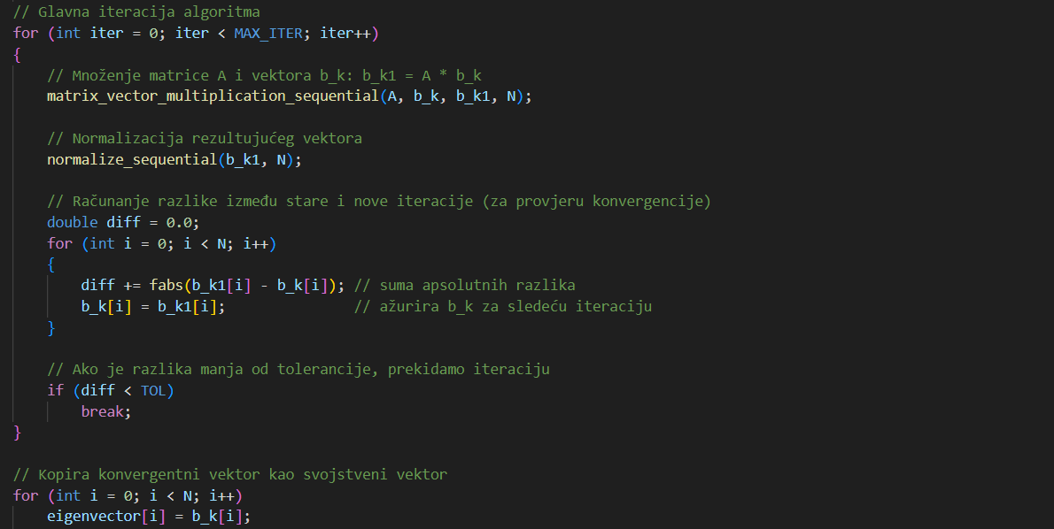

Slide 13
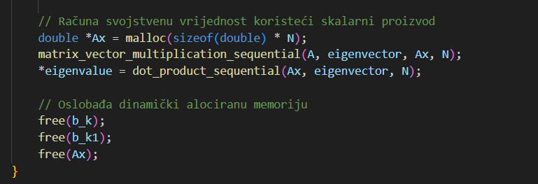

Slide 14
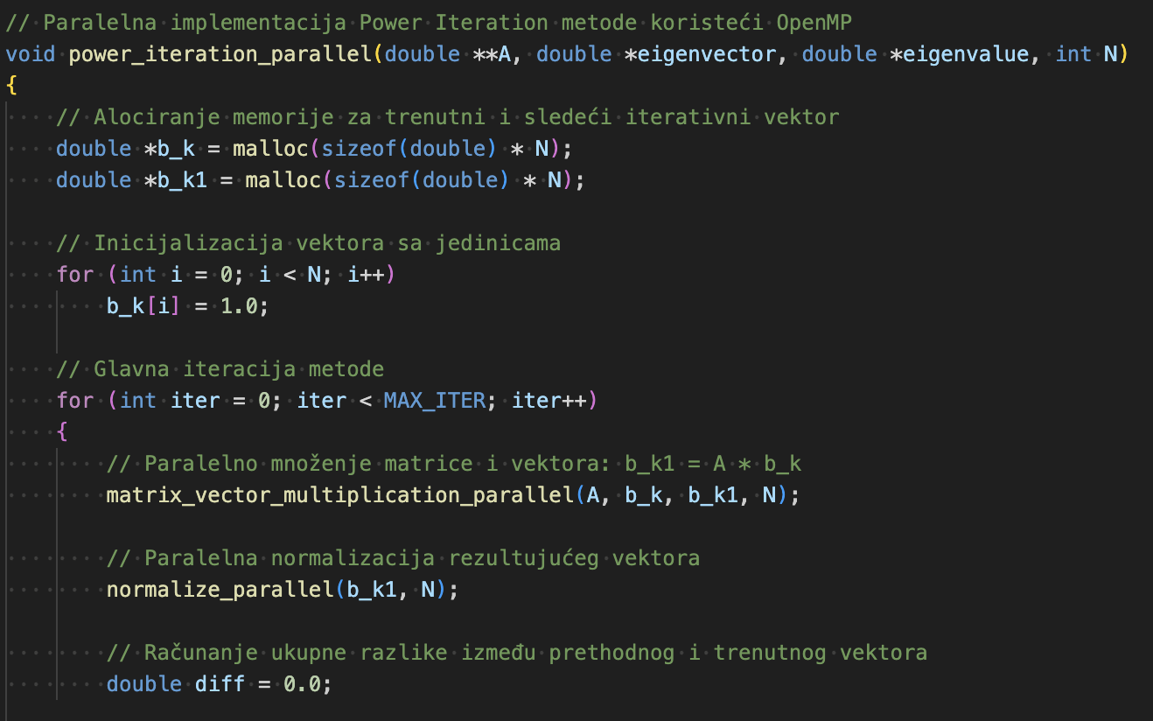
Paralelna implementacija:

Slide 15
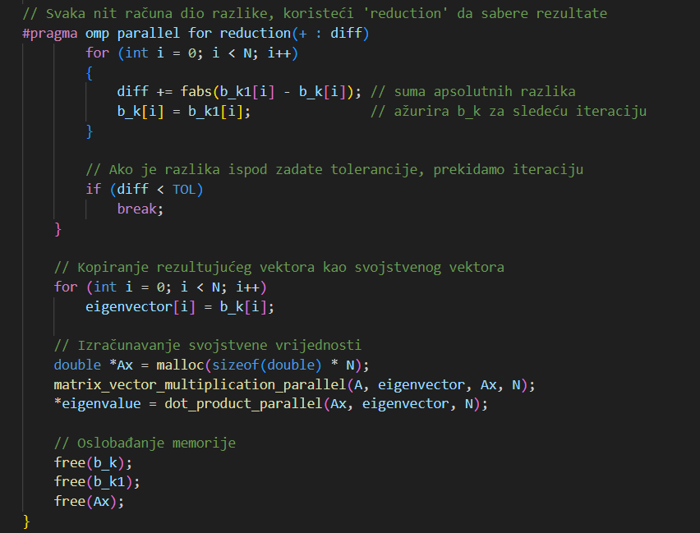

Slide 16
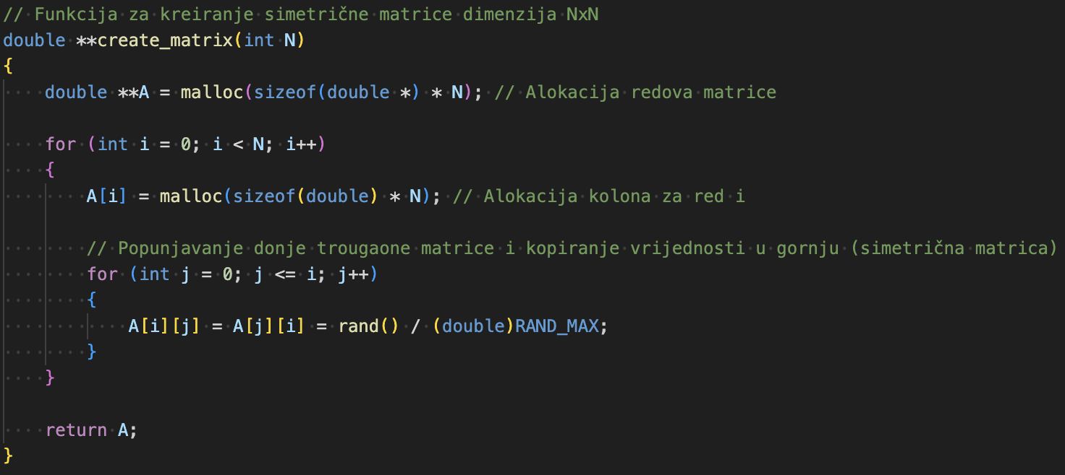
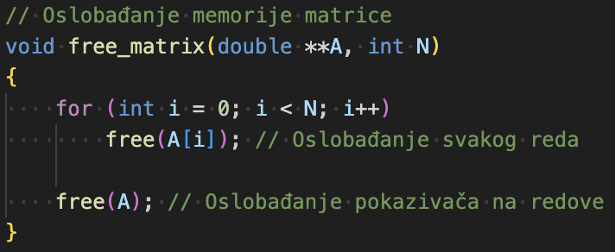
Kreiranje matrice:

Slide 17
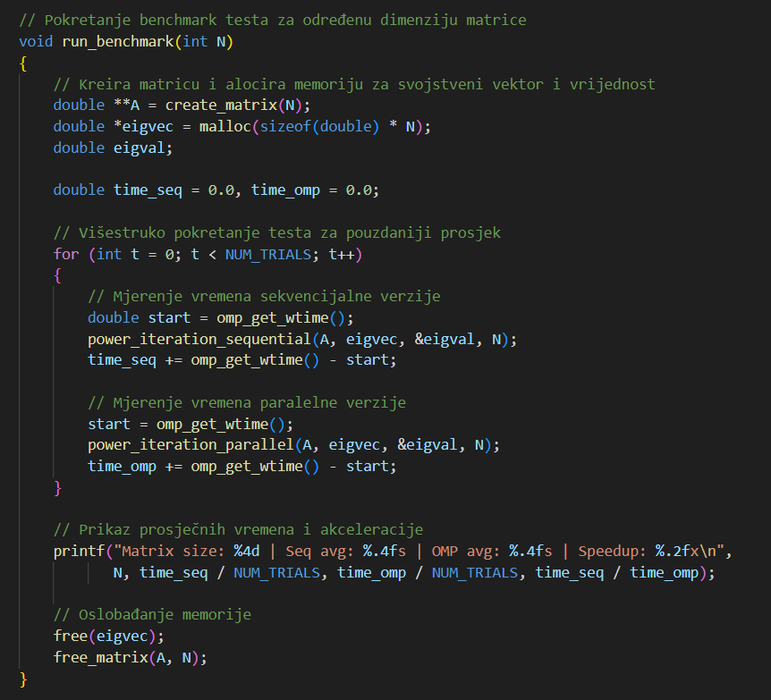
Benchmark test:
Kreiranje slučajne simetrične matrice dimenzije N
Alociranje memorije za svojstveni vektor i vrijednost
NUM_TRIALS ponavljanja:
Mjerenje vremena sekvencijalne power_iteration_sequential
Mjerenje vremena paralelne power_iteration_parallel
Računanje prosječnih vremena i ubrzanja(speedup) = time_seq / time_omp
Oslobođanje vektora i matrice

Slide 18
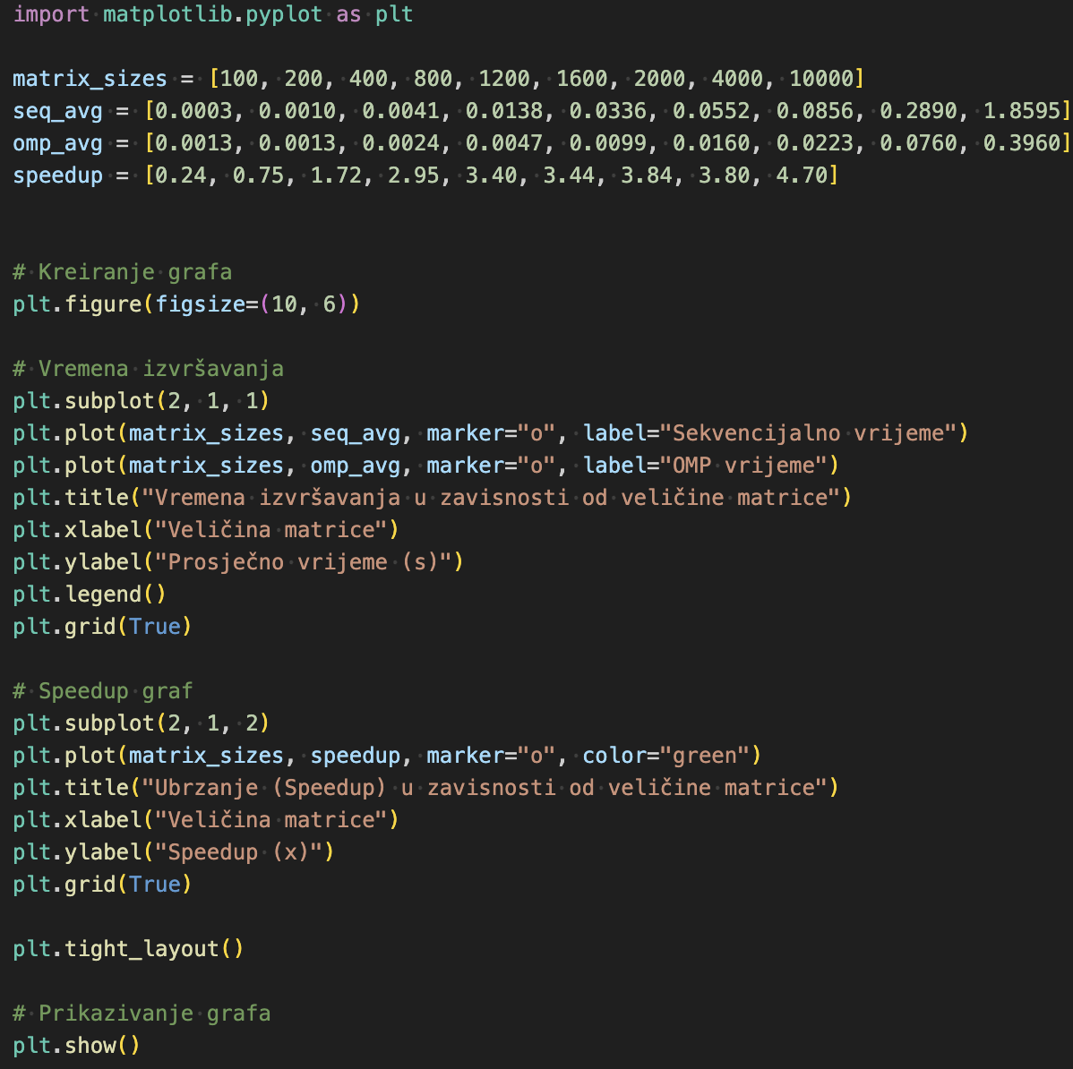
Benchmark:
CPU: Apple M1, 8-core
Memorija: 16 GB “Unified Memory” (LPDDR4X, 68 GB/s)
OS: macOS 14 Sonoma (arm64)
Kompajler: gcc-14
gcc-14 -fopenmp main.c -o power_benchmark

Slide 19
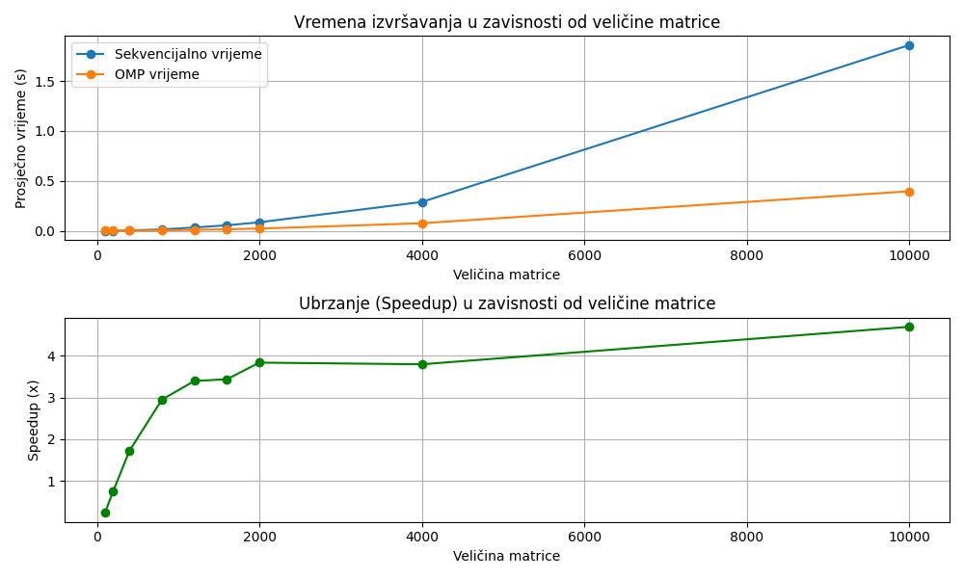

Slide 20
Hvala na pažnji!

